Slide 1

Tercero de confianza y Marketplace
para la nueva era de la democratización de las finanzas.

Slide 2
Problema
¿A qué se enfrentan hoy los que quieren participar en los mercados financieros?
Decenas de miles de cursos en plataformas de formación generales.
Miles de traders independientes que venden sus métodos añadiendo la atención online.
Decenas de academias online (en las cuales los profesores a veces son los mismos traders), donde se intenta dar reputación al sector.
Miles de brókers y plataformas de inversión.
Pero,
Uno se pierde entre tanto volumen y no sabe por dónde empezar.
Nunca sabe si lo que se le promete es verdad o no, considerando que es un mundo lleno de estafas.
Tiene que contrastar constantemente la información en foros y pidiendo opiniones.
Nos encontramos ante un sector poco maduro.

Slide 3
Oportunidad
Formarse para participar en los mercados financieros es imprescindible.
Las constantes crisis aceleran la demanda de formación.
No existe un Marketplace especializado con un sistema de validación.

Slide 4



Mercado
Se trata de una industria de miles de millones de euros a nivel global.
Solo eToro tiene más de 720.000 usuarios en España (6%) de los 13.000.000 que tiene en el mundo.
Algunos datos para ver el potencial del mercado.
Plataformas de e-learning
En las principales plataformas (Udemy, Coursera y edX) hay más de 4 millones de estudiantes.
El precio de los cursos va de 49€ a 990€, con un promedio de 250€.
Estimamos una inversión de más de 1.000 millones de euros entre 2017 y 2019.
Traders independientes (Algunos datos de España, donde hay más de 200.000)
Los cursos van de 1000€ a 7500€. Facturación de algunos de los traders:
Josef Ajram: 1.200 estudiantes en lo que va de año a 1000€ por curso: 1.200.000€.
Francisca Serrano: más de 2.600.000 € de facturación en su último ejercicio.
Maxi Bonelli: más de 1300 alumnos en 4 años (1250€ por curso, +1.600.000€).
Academias Online
TradingAcademy: 511.000 estudiantes desde el año 2000 a más de 25.000€ por curso.
Day Trading Academy 51.000 cursos desde el 2010 a 3.000€ de precio medio.

Slide 5
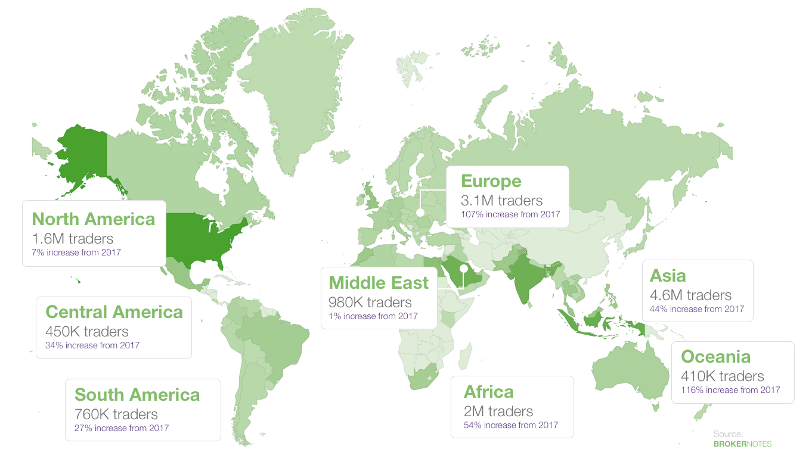
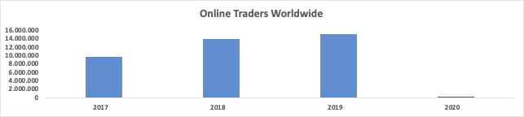
Mercado Millones de personas
Traders independientes
+150.000.000 de usuarios registrados en las 10 principales plataformas de trading e inversión a nivel mundial.
+15.000.000 de traders independientes repartidos por el mundo. +56% desde el 2017.

Slide 6
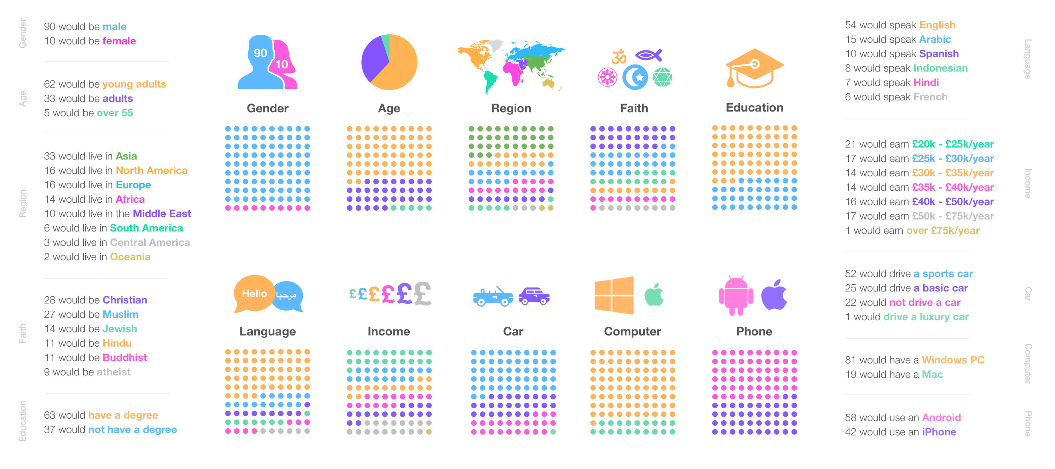
Mercado ¿Quiénes son?
Source: Broker Notes

Slide 7



Solución Fase 1: Una plataforma online donde convergen
Diferentes tipos de usuarios. Traders, inversores y estudiantes.
Tercero de confianza. Sistema de validación de los profesionales basado en los resultados de su operativa.
Un Marketplace. Acumulamos la oferta formativa para segmentarla según las necesidades de este mercado.
Objetivos
Económico → Conquistar parte del mercado de la formación.
Mercado → Convertirnos en un player principal en la maduración del mercado.
Estratégico → Atraer una masa critica traders rentables.

Slide 8


Producto Tercero de confianza
Sistema de validación entre usuarios para generar confianza y reputación dentro del sector, principalmente basado en demostrar que uno es capaz de ganar dinero en los mercados financieros.
Puesta a disposición de las cuentas de resultados.
Curriculum e información de los traders.
Información sobre performance, experiencia, pérdidas, ganancias…
Trader
User
Validación

Slide 9
Producto Marketplace
Un Marketplace de cursos y contenido de terceros.
Con especial énfasis en los contenidos de profesionales validados (tercero de confianza).
Con un modelo de segmentación especializado a las necesidades del sector.
Ayudamos a los usuarios a formarse en los mercados financieros.
Ofrecemos a los profesionales todas las ventajas de pertenecer de estar en un Marketplace especializado.
Acceso al gran público
Canal de ventas adicional
Mayor credibilidad y reputación
Posicionamiento
…

Slide 10



Producto FASE 2: Plataforma de inversión
Una plataforma de inversión inteligente (Copy Trading) para aprovechar los datos que obtenemos en la FASE 1
una lista de traders de los que sabemos la rentabilidad (cuenta de resultados).
Objetivos
Económico → Crear una nueva fuente de ingresos.
Mercado → Desarrollar nuestra propia plataforma de inversión.
Estratégico → Aprovechar todo el potencial de la fase 1.

Slide 11
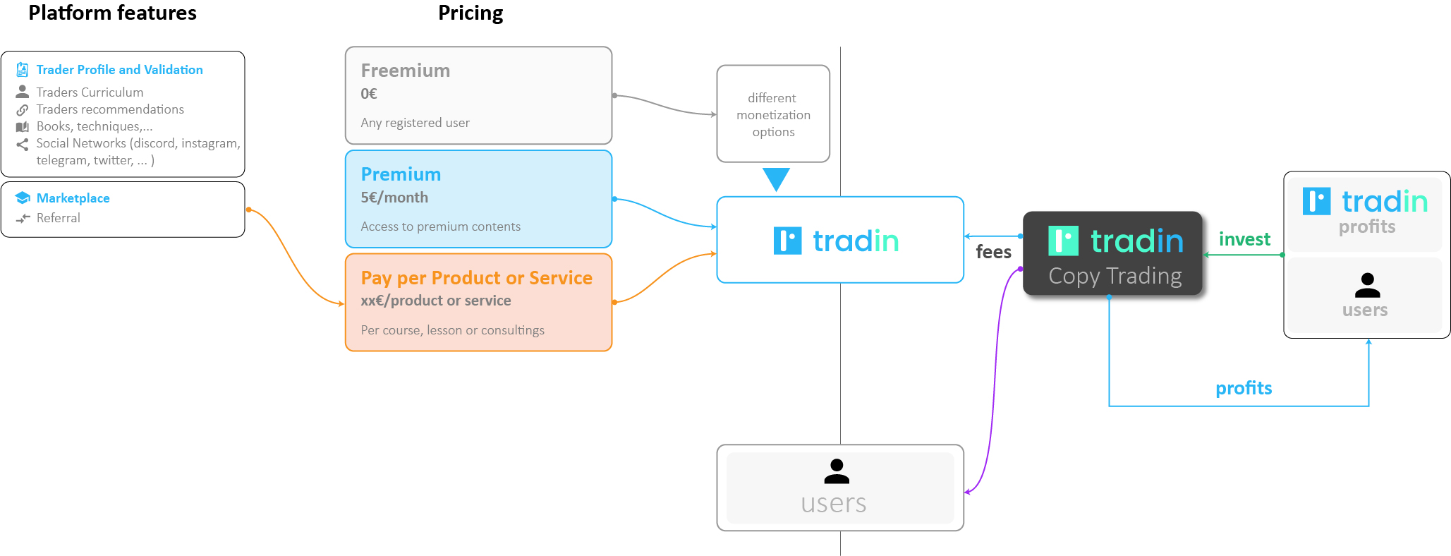
Revenue streams Funcionalidades y estructura de precios
FASE 1
FASE 2

Slide 12
Modelo de negocio
€0/mes
freemium
15%
comisión
€5/mes
premium
Acceso a toda la oferta formativa y a la información general.
Sobre todos los cursos vendidos.
Descuentos en cursos.
Otras prestaciones a definir.
Maximizar el número de usuario.
Publicidad.
Referrals.
Maximizar la oferta para incrementar ingresos.
Pertenencia al club tradin.io.

Slide 13



Go To Market Plan
Identificamos diferentes estrategias para adquirir usuarios y romper con nuestros pains principales: atraer a los primeros profesionales que quieran compartir sus cuentas, y a una masa crítica de usuarios.
Nuestro target son los profesionales y los estudiantes.
Profesionales
Usuarios / estudiantes
Tracción
Crecimiento Viral/Orgánico
Word-of-mouth.
Cold calling / emailing.
Content marketing and SEO
Influencer Marketing.
Paid Marketing
¿Cómo los convencemos?​
Demos.
Diversificación de fuentes de ingresos.
¿Cómo los convencemos?
Tercero de confianza.
Contenido de calidad.
Cápsulas gratuitas​.
Confianza y seguridad.
¿Cómo los convencemos?
Aprovechar el empuje inicial para darnos a conocer, mucho y de forma muy bien segmentada.

Slide 14

Financials
Estamos buscando financiación para acelerar el crecimiento del Marketplace. Estas son nuestras estimaciones (12 meses).
€
100.000
1.700
Coste estructural de tradin.io.
Total de cursos que necesitamos vender a un precio medio de 400€.

Slide 15
Roadmap
MODELO FUNCIONAL
FASE 1: desarrollo
Marketplace y Validación
MODELO AI
FASE 2: crecimiento y consolidación
Sistema de Inversión Inteligente
MODELO BLOCKCHAIN
FASE 3: Expansión
Token y creación de modelo ICO
6 meses
12 meses
...

Slide 16
Competencia
No tenemos competencia directa como tal pero sí existen diferentes players en el mercado que copan todo el sector dado que no hay alternativa para los que se quieran iniciar en los mercados financieros.
Verificación
Traders independientes
Mucho conflicto
de interés
No conflicto
de interés
Coinbase
Etrade
Escuelas de negocio
Webs especializadas
Charles Schwab
Etoro
Tastyworks
Fidelity
Trading 212
Brókers
Plataformas de formación
Robinhood
TD Ameritrade
Vanguard
No hay validación

Slide 17
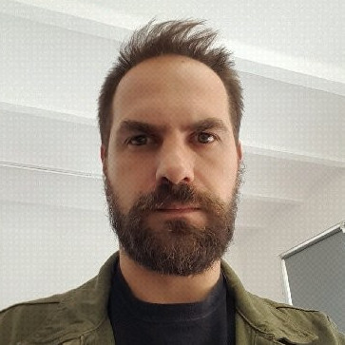
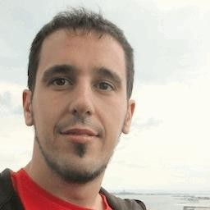
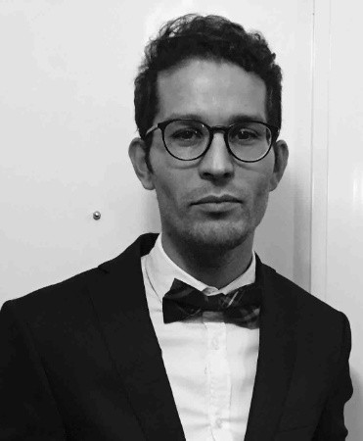
Founders
Juan Coll - CEO
Pau Vivancos - CTO
Ahmed Sabbabi - CMO
Nacido en 1978, hijo de un físico teórico y una asistente social, con estudios empezados entre Paris y Barcelona de Matemáticas, Informática, Arte (Pintura) y Música.
Emprendedor en serie: Emotique, Mediaflow Software, nexcommunity, NexCode y Shine
Creative Technologist.
Se inició en la informática en la demoscene, con el auge de los microprocesadores de 16 bits.
Co-Founder: NexCode
Nacido en 1987 en un pequeño pueblo del Rif en Marruecos, y emigrado a Figueres (la ciudad de Dalí). Políglota.
+ 7 años de experiencia en Product y Project Management en diferentes sectores. Máster MKT IEBS
LinkedIn
LinkedIn
LinkedIn

Slide 18
Gracias
Únete a la nueva era de la democratización de las finanzas.
Juan Coll: juan.coll@nex-group.io
Ahmed Sabbabi: ahmedsabbabi@gmail.com

